Slide 1
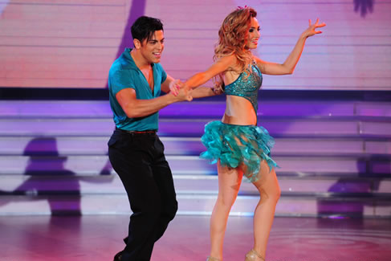
MERENGUE
Leslie Gabriela

Slide 2
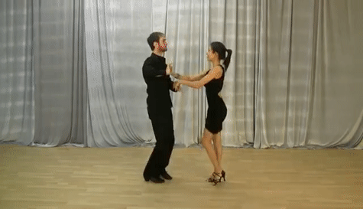
¿QUÉ ES?
Merengue (género musical). Baile folklórico dominicano que se ha difundido ampliamente y que muchos consideran como el baile nacional dominicano. Su origen se remonta a la época de la colonia y proviene del vocablo, es uno de los géneros musicales más bailados en Cuba.

Slide 3
MERENGUE: El origen de la palabra merengue se remonta a la época de la colonia y proviene del vocablo muserengue o tamtan mouringue, nombre que se daba a los bailes entre algunas de las culturas africanas que, traídas desde las costas de Guinea, llegaron a la costa atlántica colombiana y venezolana.

Slide 4
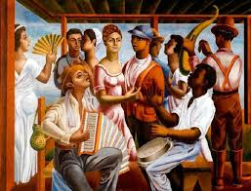
ORIGEN
Fué Alfonseca quien inventó el merengue (Según Flérida de Nolasco).
Su origen y aparición se pierde en las brumas del pasado (Julio Alberto Hernández).
Nació con carácter de melodía criolla tras la Batalla de Talanquera donde triunfaron los dominicanos (Rafael Vidal).
Parece ser que el merengue se desprende de una música cubana llamada UPA, una de cuyas partes se llamaba merengue. La UPA pasó a Puerto Rico, de donde llegó a Santo Domingo.

Slide 5
La estructura musical del merengue en la forma que se puede considerar más representativa, constaba de paseo, cuerpo o merengue, y jaleo. Se le quiere atribuir a Emilio Arté erróneamente el haber agregado el paseo al merengue tal como existía en su época. Toda la música se escribe a un ritmo de 2 x 4 y existen discrepancias en cuanto al número de compases que deben constituir cada parte, pues se abusaba a veces al alargarlas.

Slide 6
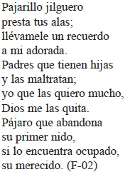

FORMAS LITERARIAS
Las formas literarias que acompañan al merengue son las más comunes dentro del arte popular la copla, la seguidilla, y la décima, apareciendo pareados de vez en cuando.

Slide 7
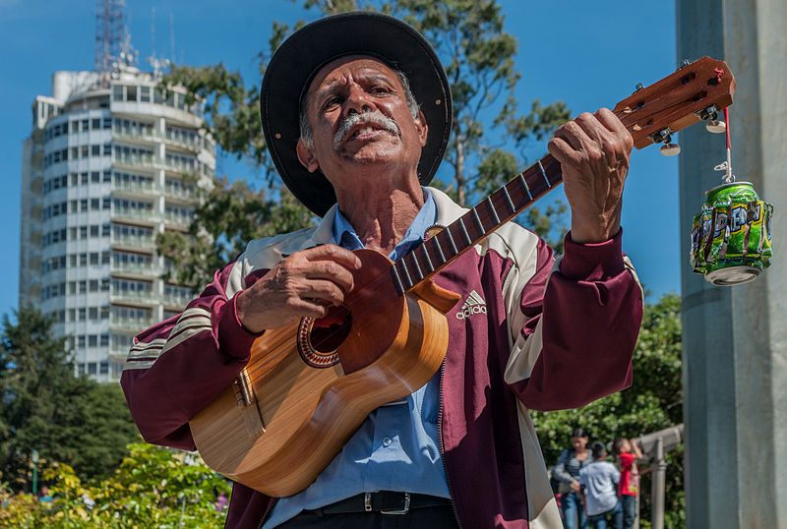
Desde el principio el merengue se interpretó en los instrumentos que poseía el pueblo y que les eran más fáciles de adquirir, las bandurrias dominicanas, el Tres, el Cuatro. A fines de siglo pasado hizo su entrada por el Cibao el acordeón diatónico de origen alemán que por su fácil manejo desplazó la bandurria. Por sus escasas posibilidades melódicas este instrumento limitó la música que interpretaba y así el merengue se conservó en cierta forma desvirtuado con relación al original.

Slide 8
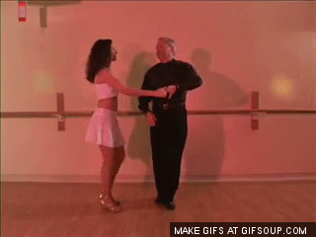
Con esta variante el merengue se adentró en la sociedad dominicana, integrándose por completo con ciertos sectores sociales desplazando inmediatamente a otras danzas que como la Tumba, por ejemplo, requerían de sus ejecutantes (bailadores) un gran esfuerzo mental y físico. Este último tenía once figuras diferentes. Es fácil de imaginarse por qué el merengue con su coreografía reducida a la más simple expresión pudiera desplazar a todos sus rivales y acaparar el fervor del pueblo.

Slide 9

Baile merengue

Slide 10
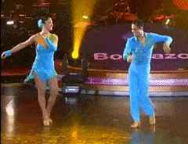
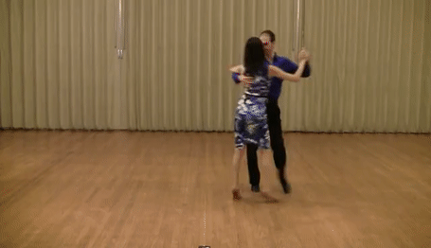

Slide 11
CAMPAÑA CONTRA EL MERENGUE
En 1875 Ulises Francisco Espaillat inició una campaña contra el merengue que fue totalmente inútil pues ya el baile se había adueñado del Cibao donde se hizo fuerte a tal punto que se asocia hoy esta región como cuna del merengue. A principios del presente siglo músicos cultos hicieron una gran campaña para la introducción de esta danza en los salones. Los músicos populares se unieron a esa campaña, la que encontraba siempre la resistencia que inspiraba el lenguaje vulgar de las letras que acompañaban el ritmo. Juan F. García, Juan Espínola y Julio Alberto Hernández, fueron pioneros en esa campaña. Su éxito no fue inmediato ya que a pesar de que establecieron la forma musical del merengue, no pudieron conseguir que el merengue penetrara en "la sociedad" y se considerara como una creación del pueblo dominicano aceptándola sin aspavientos.

Slide 12
Los autores más famosos y queridos de este género son:
Juan Luis Guerra
Manny Manuel
Jossie Esteban

Slide 13

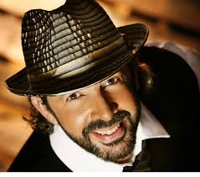
Juan Luis Guerra
La bilirrubina-1990

Slide 14

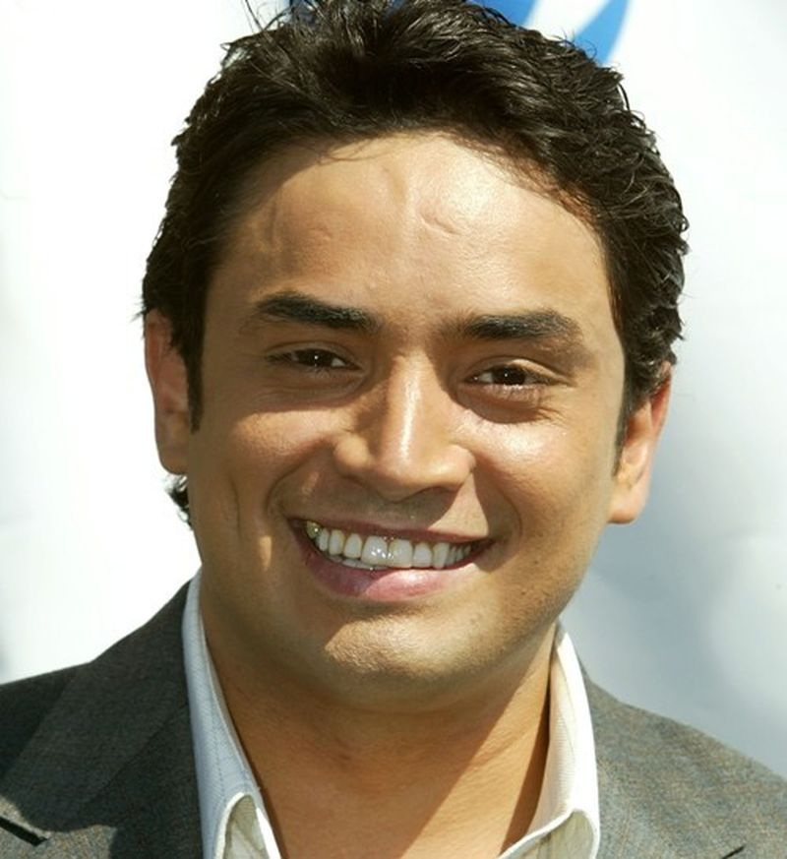
Manny Manuel
Culpable o no-1999

Slide 15
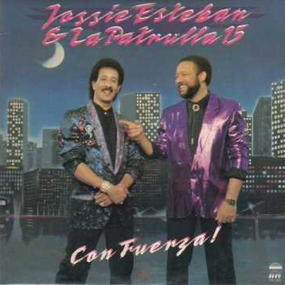
Jossie Esteban
Viviras-2008

